Slide 1

Bem-Vindo
PlanejamentoOrcali
Preparada especialmente para você.

Slide 2
1
Fortalecimento da marca
Objetivos
2
Posicionamento e autoridade
Objetivos da marca
3
Atração de leads qualificados

Slide 3
Pontos fortes
Pontos fracos
58 anos de história
1.554 clientes
Taxa de retenção:
Clientes com 20 anos de contrato
5 mil colaboradores
Especialização em nicho
Preço acima da média do mercado.
Identidade visual do Instagram não reflete o serviço premium.
Oportunidades que podemos explorar
Acompanhamento de desempenho dos funcionários.
Apresentação e padronização de uniformes.
Cobertura de faltas em situação de férias ou licenças.
Diferenciais para colaboradores.
★ Certificações atendidas.
★ Integração de tecnologia junto aos processos.
★ Sistema de gestão operacional
★ Compliance
★ Ações sociais
★ Modelos operacionais
Estado Atual

Slide 4
OPORTUNIDADE
Alto Lucro
ESTRELAS
Limpeza e Conservação
Projetos Integrados de Segurança Eletronica
Analise BCG
Controle de Acesso
Recepção
Vigilância Patrimonial
Zeladoria
outras facilities
Baixa popularidade
Alta popularidade
PROBLEMÁTICOS
Baixo Lucro
MEDIANOS

Slide 5
Garantir a operação segura, organizada e eficiente das instalações sem precisar gerenciar múltiplos fornecedores.
Funcional
Job to be done
Transferir a complexidade da gestão de equipes e serviços para um parceiro especializado.
Operacional
Emocional
Ter tranquilidade e confiança de que tudo está funcionando corretamente, mesmo quando não está presente. PARA OPERAÇÕES QUE NÃO PODEM PARAR.
Social
Transmitir credibilidade para colaboradores, clientes e visitantes.
Associar sua organização a padrões elevados de qualidade e segurança.
Ser percebido como uma empresa que se preocupa com a segurança e o bem-estar das pessoas.
Ser percebido como uma empresa de alta qualidade operacional e de infraestrutura.

Slide 6
Benchmarket
ORSEGUPS | Posicionamento tecnológico
Posicionamento muito claro em tecnologia e inovação em segurança.
Comunicação agressiva sobre IA, monitoramento inteligente, menor tempo de resposta, plataforma própria e maior central de monitoramento do país.
Certificações ligadas à segurança da informação (ISO 27001 e ISO 27701)
Forte associação da marca à palavra "segurança".
Escala nacional muito evidente na comunicação.
ORBENK | Foco no bem estar e comunidade Orbank
Comunicação muito focada em transformação.
Uso de robôs de limpeza, drones, equipamentos autônomos e análise de dados como diferencial competitivo.
Posicionamento emocional baseado em "cuidado" e "bem-estar”.
Atuação nacional amplamente divulgada.
Comunicação moderna e mais alinhada a ESG, experiência do cliente e inovação.
★ Colaboradores em evidência nas redes sociais.
KHRONOS | Know how tecnológico em segurança.
Marca fortemente associada à tecnologia de segurança.
Especialização em monitoramento eletrônico.
Forte associação a soluções integradas de segurança.

Slide 7
Benchmarket
Minister / GT Serviços/ Ondrepisb |

Slide 8
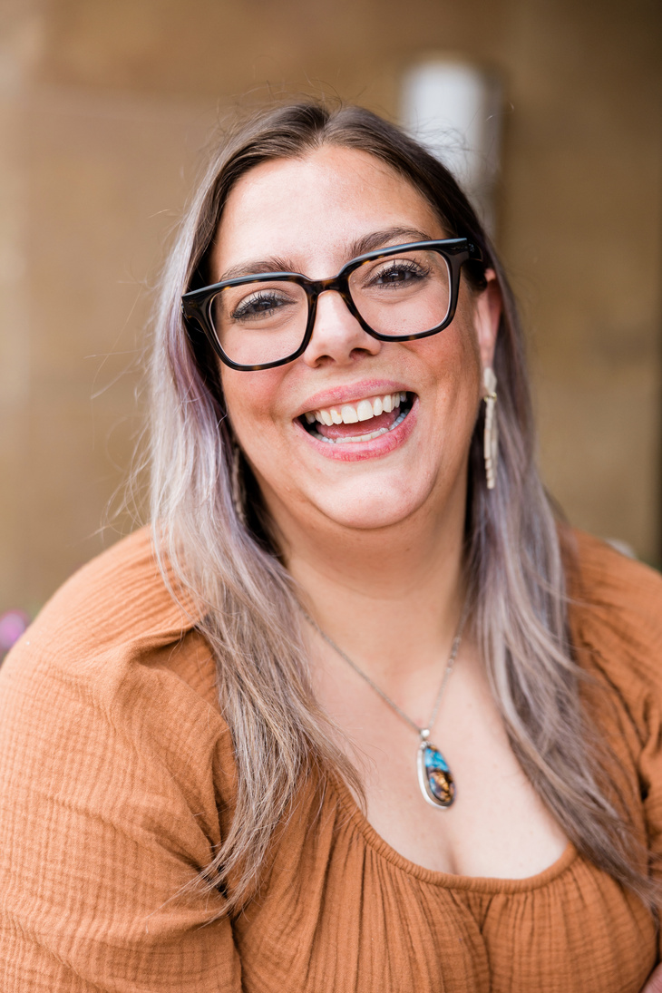
Principais dores
Falta de profissionais para cobertura de postos.
Falhas de limpeza que possam gerar riscos sanitários.
Problemas de segurança em áreas críticas.
Fornecedores que não respondem rapidamente a emergências.
Pressão constante por redução de custos sem perda de qualidade.
Medos
Interdições ou não conformidades em auditorias.
Eventos que comprometam a segurança dos pacientes.
Reclamações da diretoria e órgãos reguladores.
Ter que trocar frequentemente de fornecedor.
Objetivos
Manter o hospital funcionando 24 horas por dia sem interrupções.
Reduzir riscos operacionais.
Trabalhar com fornecedores confiáveis e previsíveis.
Ter indicadores que comprovem a qualidade dos serviços.
Job to Be Done
"Preciso garantir um ambiente seguro, limpo e operacionalmente eficiente para que equipes médicas possam focar no atendimento aos pacientes."
Personas
Persona 1: Mariana Costa, 42 anos
Gerente Administrativa de hospital de médio ou grande porte; Atua há mais de 15 anos na área da saúde. Responde diretamente para a diretoria executiva.
Responsabilidades
Garantir o funcionamento ininterrupto do hospital.
Gerenciar contratos terceirizados.
Controlar custos operacionais.
Assegurar conformidade com normas sanitárias e regulatórias.
Garantir a segurança de pacientes, acompanhantes e colaboradores.

Slide 9
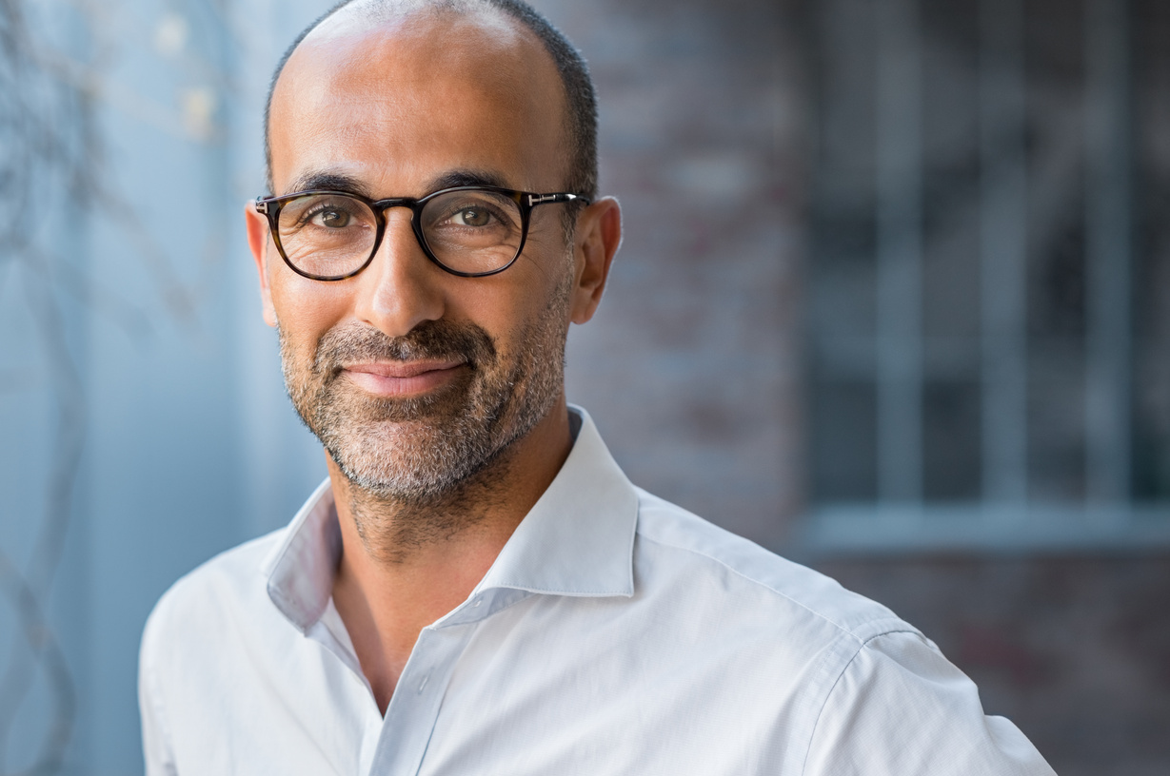
Personas
Principais dores
Reclamações sobre limpeza e conservação.
Falta de controle de acesso.
Problemas de segurança dentro do campus.
Gestão de múltiplos prestadores de serviço.
Pressão por eficiência orçamentária.
Medos
Incidentes envolvendo alunos ou visitantes.
Danos à reputação da instituição.
Interrupções das atividades acadêmicas.
Problemas operacionais em períodos de alta circulação.
Objetivos
Proporcionar um ambiente seguro e acolhedor.
Garantir que a operação funcione sem interferir na atividade educacional.
Reduzir riscos e retrabalho.
Trabalhar com fornecedores que entendam a dinâmica do setor educacional.
Ricardo Almeida, 42 anos
Diretor Administrativo de Instituição de Ensino
Responsabilidades
Garantir o funcionamento das unidades.
Gerenciar orçamento operacional.
Coordenar fornecedores terceirizados.
Assegurar segurança e conservação dos ambientes.
Manter a experiência positiva de alunos, professores e visitantes.

Slide 10
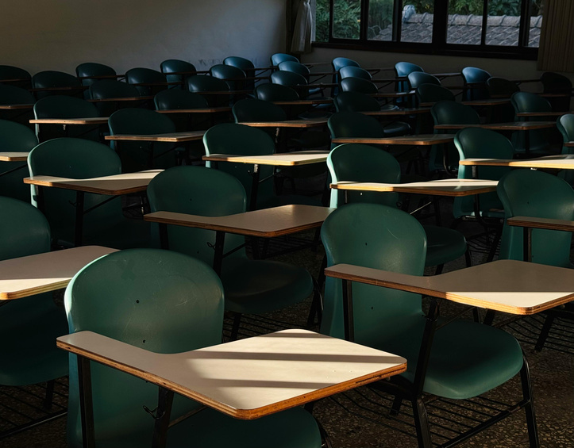
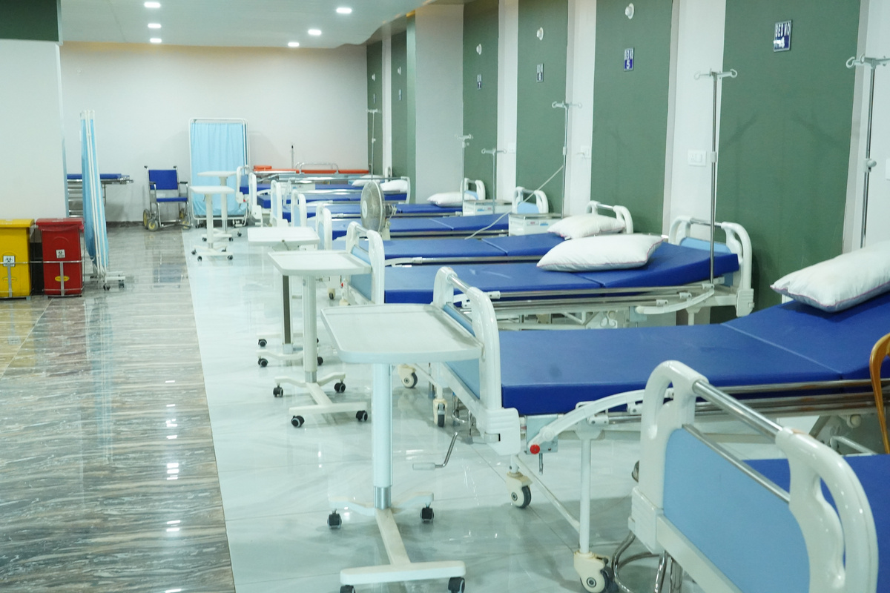
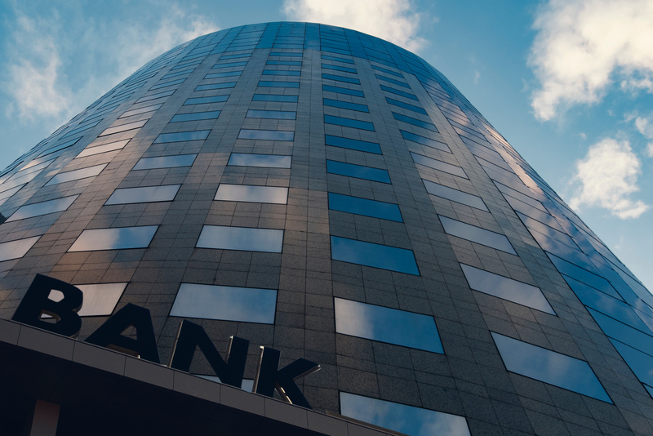
Nichos
Instituições de ensino
Instituições de saúde
Instituições financeiras

Slide 11
Posicionamento

Slide 12
Tagline
Para empresas que não podem parar.

Slide 13


Arquétipos
Governante
Prestativo
Arquétipo Principal
Representa:
Compliance
Certificações
Padronização
Gestão operacional
Controle de desempenho
Modelos operacionais
Continuidade dos serviços
A mensagem é:
Empresas que não param precisam
de facilities que não falham.
Arquétipo Secundário
Representa:
Cobertura de faltas
Atendimento próximo
Facilitires 360
Relacionamento de longo prazo
Suporte ao cliente
Flexibilidade operacional
A mensagem é:
58 anos garantindo suporte para operações que não podem parar.

Slide 14
Tom de voz
Temperatura
ACOLHEDOR
ENGRAÇADO
SARCÁSTICO
FORMAL
RESPEITOSO
FILOSÓFICO
TÉCNICO
INSPIRADOR
EDUCATIVO
EMOCIONAL
SUAVE
AMOROSO
AGRESSIVO
OBJETIVO
CRÍTICO
SÉRIO
SOLENE
CASUAL
IRREVERENTE
LÓGICO
TEÓRICO
REPREENSOR
NARRATIVO
RACIONAL
ENFÁTICO
CONTESTADOR
AMIGÁVEL
PROLIXO
Personalidade
Verbos
Confiável
Prestativa
Organizada
Ágil
Competente
Responsável
Colaborativa
Garantir
Sustentar
Apoiar
Organizar
Coordenar
Acompanhar
Monitorar
Resolver
Facilitar
Manter

Slide 15
Pilares de conteúdo
Governante
Prestativo
Pilar 1: Reputação
Pilar 4: Cultura
→ Experiência
Linha do tempo Orcali (História).
58 anos movimentando operações em Santa Catarina e Paraná.
+ 1500 clientes.
Clientes com 20 anos de sucesso.
5 mil colaboradores.
→ Na Linha de Frente
Dar voz aos colaboradores que estão na operação para mostrar que excelência está nos detalhes:
"O que faz uma limpeza ser realmente bem feita?"
"O que um vigilante observa antes que qualquer problema aconteça?"
"Qual detalhe faz a diferença na recepção de um visitante?"
Governante
Pilar 2: Autoridade
→ Humanização
Rituais.
Rotina dos colaboradores.
Histórias de crescimento.
→ Governança
Nossos serviços;
Certificações.
Compliance.
Benefícios oferecidos.
Reconhecimentos internos.
Treinamentos.
Modelos operacionais (nicho).
Gestão operacional e processos.
Tecnologias.
Governante + Prestativo
Pilar 3: Resoluções de problemas (RP)
Gestão de riscos e Planos de contingência.
Como funciona a cobertura de faltas.
Eficiência operacional.
Dores, medos e objetivos das personas.
Curiosidades e dados sobres os nichos.
FAQs - dúvidas frequentes dos clientes.

Slide 16
Calendário Editorial
Semana 1
Pilar 1: Reputação
Semana 2
Pilar 4: Cultura
Carrossel 📌Fixado
Big Idea: Quem somos
Conteúdo: Linha do tempo Orcali (História).
Carrossel
Big Idea: A Liderança da Orcali
Conteúdo: Carrossel com as fotos dos
gerentes/diretores de cada setor. O objetivo
é mostrar os setores, mas de forma humaniza.
Carrossel 📌Fixado
Big Idea: Quem somos
Conteúdo: 58 anos movimentando operações em Santa Catarina e Paraná. + 1500 clientes.
Clientes com 20 anos de sucesso.
Outras métricas da Orcali.
Quantos hospitais? Quantas escolas? Quantas financeiras? etc...
Reel
Big Idea: Storytelling Serviços 1
Conteúdo: referencia.
Carrossel
Big Idea: Nossa seleção camisa 10
Conteúdo: Aproveitar o tema em alta de copa para mostrar os colaboradores com mais de 10 anos de casa. Podemos voltar nesse tema várias vezes. Camisa 1, Camisa 2, etc...
Story 📌Destaque
Big Idea: Nossos serviços
Conteúdo: Nossos serviços
1 página para cada um.
Pilar 3: RP
Artigo Linkedin
Big Idea: Gestão de qualidade
Conteúdo: Dicas para o ajudar os gestores de qualidade dos hospitais a conscientizar a equipe de enfermagem sobre os erros por falta de processo.
Carrossel 📌Fixado
Big Idea: Certificados
Conteúdo: Nossos certificados.

Slide 17
Semana 2
Pilar 1: Autoridade
Pilar 3: RP
Semana 3
Pilar 1: Autoridade
Pilar 3: RP
Reel
Big Idea: Modelos operacionais (nicho).
Conteúdo: Trazer um case de um cliente de hospital por exemplo.
Quais serviços contratou, modelo de contratação etc..
Reel
Big Idea: Como funciona a cobertura de faltas.
Conteúdo: Explicar como é o processo.
Carrossel
Big Idea: É possível personalizar a escala e a carga horária dos profissionais?
Conteúdo: Falar sobre com exemplos.
Carrossel
Big Idea: Certificado (específico)
Conteúdo: Falar sobre um certificado específico, por que ele é importante e os diferenciais que trás.
Reel
Big Idea: Modelo operacional de Segurança
Conteúdo: Falar sobre toda tecnologia por trás da gestão de segurança da Orcali.
Reel
Big Idea: Como funciona a supervisão dos postos?
Conteúdo: Falar sobre a gestão dos colaboradores da ponta, tecnologia, sistemas. etc..
Pilar 4: Cultura
Carrossel
Big Idea: Nossa seleção camisa 9
Conteúdo: Aproveitar o tema em alta de copa para mostrar os colaboradores com mais de 10 anos de casa. Podemos voltar nesse tema várias vezes. Camisa 1, Camisa 2, etc...
Carrossel
Big Idea: Quem fornece os uniformes e EPIs?
Conteúdo: Um carrossel dos colaboradores
usando os diferentes uniformes da Orcali

Slide 19
Bem-Vindo
Performance &
Aquisicao de Leads
Trafego pago | Landing Pages | Integracoes

Slide 20
1
Alcance e reconhecimento de marca
Objetivos
2
Geracao de leads qualificados por nicho
de performance
3
Mensuracao e origem de cada lead gerado

Slide 21
Investimento Mensal
Distribuicao de Verba
GOOGLE ADS
META ADS
R$ 5.500
R$ 2.500
69% do investimento total
31% do investimento total
Search Facilities - R$ 2.200
Search Seguranca - R$ 1.800
Display Topo de Funil - R$ 1.000
Alcance Institucional - R$ 1.600
Retargeting LP - R$ 900

Slide 22
Meta Ads | R$ 1.600/mes | Objetivo: Reach
Alcance institucional por nicho
Saude
Ensino
Financeiro
"Operacoes hospitalares nao podem parar. Por tras de cada turno funcionando, existe uma estrutura invisivel."
"De manha cedo ate o fim da noite, um campus nunca para. A gestao que garante isso, sim."
"Compliance comeca antes da portaria. Facilities e seguranca integradas para instituicoes financeiras."
Publico: Lookalike 1% SC/PR a partir de 2.966 clientes ativos

Slide 23
Meta Ads | R$ 900/mes
Retargeting
Convertendo quem ja demonstrou interesse
Viu o alcance
Acessou a LP
Recebe o anuncio
Preenche o form
Engajou no Instagram ou visitou o perfil
Visitante que nao preencheu o formulario
Prova social + CTA direto
Lead qualificado entra no funil
>
>
>
Janela: 30 dias de visita a LP
Angulo: "1.554 clientes. Contrato medio de 20 anos."
CTA: Solicitar diagnostico operacional gratuito - resposta em 24h

Slide 24
Google Ads | R$ 4.000/mes | Search
Capturar quem ja busca pelo servico
Facilities
R$ 2.200/mes
Seguranca
R$ 1.800/mes
empresa de facilities SC
terceirizacao portaria Floripa
vigilancia patrimonial SC
empresa de seguranca Floripa
gestao predial hospital
limpeza terceirizada universidade
seguranca hospitalar SC
vigilante terceirizado Curitiba
facilities Curitiba
zeladoria escola SC
seguranca escolar Joinville
seguranca inst. financeira
facilities inst. financeira
Ad groups segmentados por nicho: copy e extensoes personalizadas para Saude, Ensino e Financeiro

Slide 25
Google Ads | R$ 1.000/mes | Display
Alcancar decisores antes da busca ativa
Segmentacao por cargo
Segmentacao por empresa
Alimenta o retargeting
Diretores Administrativos, Gerentes de Facilities e Gestores Operacionais em SC e PR.
Hospitais, universidades, cooperativas e bancos na rede Google + YouTube.
Quem clica no Display entra na LP e cai na audiencia de retargeting do Meta. Funil integrado.
In-Market
Audience
Funil
Display e o gerador de audiencia para o retargeting - nao e onde o lead converte, e onde ele descobre a Orcali.

Slide 26
Estrutura de Captacao
Landing Page + Formulario de qualificacao
orcali.com.br/facilities
PRONTO
Campos do formulario de qualificacao
Nome completo
-> Hero: "Operacoes que nao podem parar"
Empresa
-> Diferenciais: 58 anos | 1.554 clientes
CNPJ
-> Servicos por nicho: Saude, Ensino, Financeiro
E-mail corporativo
-> Prova social + certificacoes ISO
Telefone / WhatsApp
-> Formulario integrado via Typebot
Segmento (Saude | Ensino | Financeiro)
-> LP Seguranca -> Mes 2
Cidade / Regiao
Solicitar diagnostico operacional gratuito ->

Slide 27
Integracoes & Mensuracao
Do clique ao comercial rastreado
Meta / Google
Landing Page
Planilha Google
RD Station CRM
Comercial
Pixel + CAPI Google Tag
Pixel fire ViewContent
Lead + UTMs + origem
Nutricao + funil
Lead pronto p/ abordagem
>
>
>
>
clique
form submit
Apps Script
alerta CRM
Cada lead chega com origem rastreada: plataforma | campanha | nicho | palavra-chave.
Resolve a principal dor do historico: R$ 6k/mes em 2024 sem mensuracao de resultados.

